Slide 1
Муниципальное бюджетное дошкольное образовательное учреждение «Детский сад№139 «Катерок»
Родительское собрание
на тему «Новогодние хлопоты»
группа №7«Русалочка»
Воспитатели: Федыняк Н.А.
Сорокина Е.А.

Slide 2
Повестка: 1. Подготовка к празднованию Новогоднего утренника с детьми (костюмы, подарки) 2. Информация на тему «Как интересно провести новогодние каникулы» 3. Информация «Безопасность во время проведения Нового года» 4. Мастер-класс по вырезанию снежинок. 5. Участие в конкурсах и выставках детского сада. 6. Разное.

Slide 3
Уважаемые родители!
Прежде чем мы начнём наше родительское собрание хочется поблагодарить родителей за активное участие в мероприятиях, которые проходят в нашей группе.

Slide 4
1. Подготовка к празднованию Новогоднего утренника с детьми (костюмы, подарки) Совсем немного осталось до празднования Нового года. Что такое Новый год – прежде всего, это самый веселый и самый долгожданный праздник в году. Мы в нашем детском саду тоже готовимся к новогоднему празднику, разучиваем с детьми стихи, песни, танцы. А вы, родители, готовите для своих детей новогодние костюмы.(девочки – Феи, мальчики – Разбойники). А еще нужно подготовить Новогодние подарки для ваших детей на утренник. Желательно, чтобы подарки были все одинаковыми.

Slide 5
Оплата за выступление Деда Мороза будет составлять не более 350-400 руб. ( в зависимости от количества детей на празднике. Точная сумма будет сообщена позже)
Необходимо решить, кто будет проводить видеосъёмку праздника. Желательно, чтобы это был кто-то из родителей со своей видеокамерой.

Slide 6
Новогодний утренник состоится 23 декабря 2021 года, утреннее время (позже сообщим время точное)

Slide 7
«Как интересно провести новогодние каникулы» Уважаемые родители скоро новогодний праздник. Не забывайте – это не только отдых от работы, праздничная суета – это еще предвкушение «сказочного волшебства» для ваших детей. Это еще один повод побыть рядом со своим ребенком, уделить ему внимание, подарить свою любовь и ласку. Мы предлагаем вам с пользой провести это время: 1. Нарядите елку всей семьей, повторите стихи, песни о Новом годе. 2. Пригласите гостей, сходите в гости сами 3. Играйте всей семьей Игры возле елки придадут новогоднему празднику необычный оттенок, повеселят детей, создадут у них праздничное настроение. Предлагаем вашему вниманию следующие игры.

Slide 8
Игра «Назови, что изменилось». Эта игра для развития памяти и внимания. Участникам предлагается в течении минуты рассмотреть игрушки и запомнить их (количество игрушек берется в зависимости от возраста детей). Затем ребятам предлагается выйти из комнаты или закрыть глаза, в это время несколько игрушек можно переставить местами, убрать или добавить другие. После этого дети называют, что изменилось в ряду игрушек.
Игра «Какой, какая, какое, какие?»
Взрослый предлагает детям любой новогодний предмет (шар, снежинку, елочку и т. д.). Выигрывает тот, кто назовет больше слов признаков к предложенному предмету. Например: елочка – высокая, колючая, нарядная, красивая, зеленая, пахучая и т. д.
Шахматы, шашки, «Твистер»… все, на что не хватало времени в рабочие будни. Такое времяпрепровождение очень сближает, делает вас настоящим другом для ваших детей.

Slide 9
Игры во дворе.
Во дворе можно затеять немало игр, особенно подвижных: «Два Мороза», «Мы веселые ребята», «Гуси-лебеди», «Водяной». Особенно детям нравятся игры нашего детства, поэтому вспомните свои любимые игры и научите в них играть своих детей. Все эти игры будут полезными для физического развития детей.
Зимние выходные — это отличный повод укрепить семейные отношения, стать для своей второй половинки и детей не постоянно на что-то указывающим и требующим наставником, а другом.
А еще обязательно сфотографируйте самые яркие моменты из новогодних каникул, чтобы ребенок мог поделиться впечатлениями и рассказать в детском саду, как весело он провел время.

Slide 10
«Безопасность во время проведения Нового года»

Slide 11
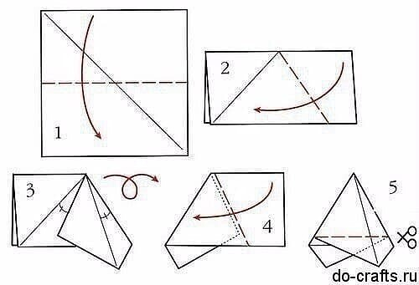
«Мастер-класс по вырезанию снежинок»
Чтобы дети чувствовали приближение праздника, нам необходимо украсить группу к празднику. Так же можно украсить домашнюю обстановку к празднику. Как же можно украсить группу к празднику? Предлагаем совместно с детьми изготовить снежинки дома и принести в детский сад для украшения группы.

Slide 12
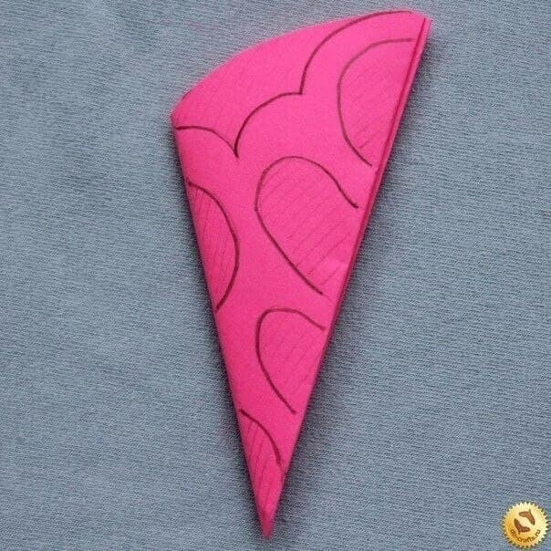
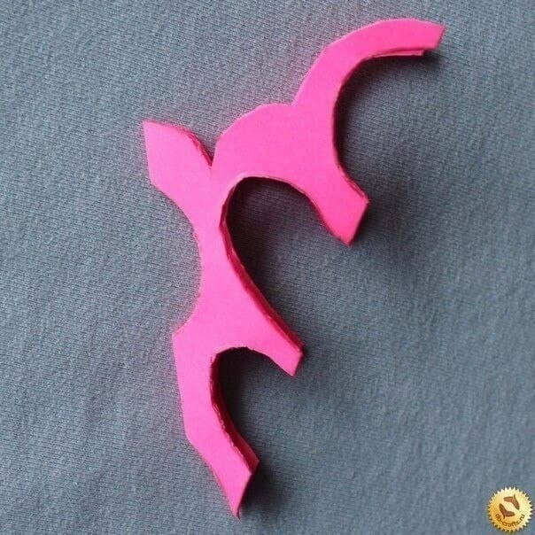

Slide 13
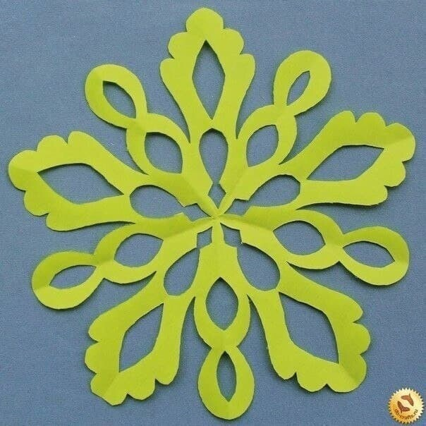
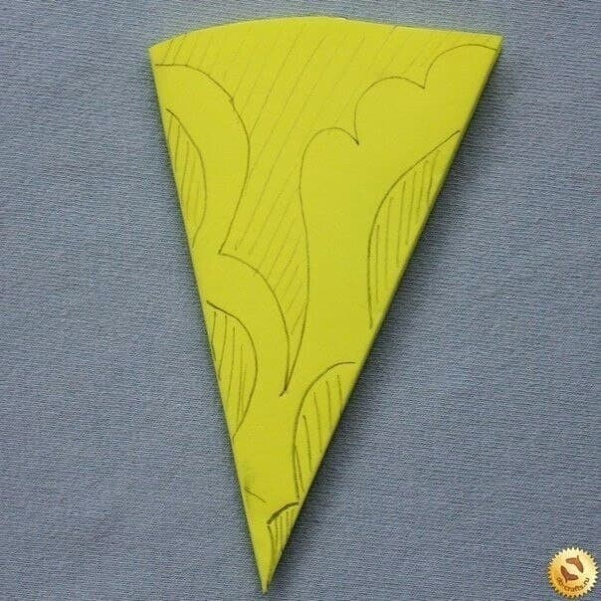
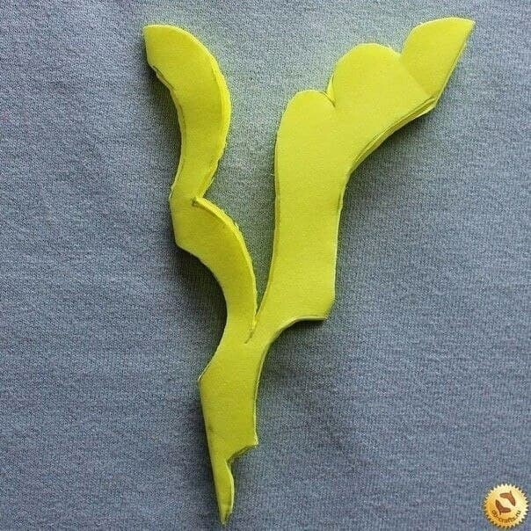

Slide 14
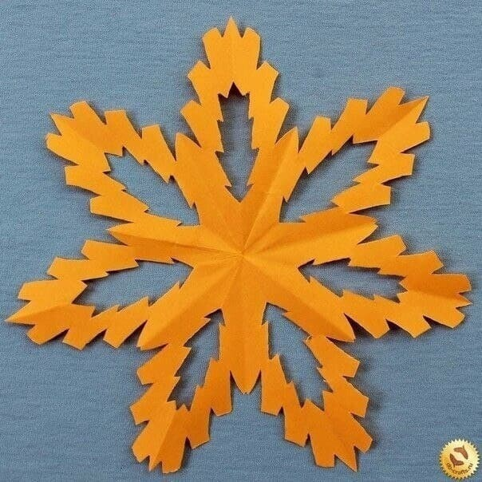
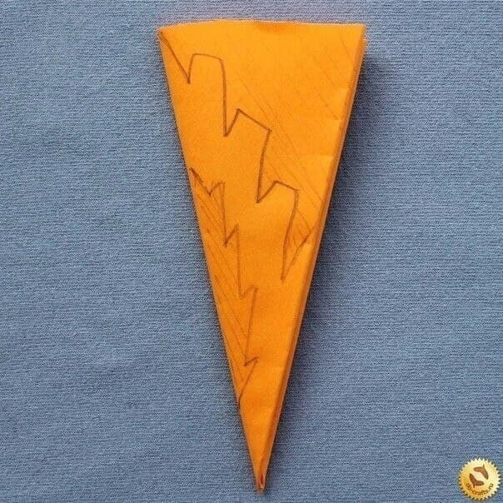

Slide 15
«Участие в конкурсах, выставках детского сада»
По сложившейся традиции в Канун Нового года открывается «Мастерская Деда Мороза», где выставляются на конкурс новогодние поделки, изготовленные совместными усилиями родителей и детей. Этот конкурс проводится между возрастными группами детского сада.
Предлагаем всем поучаствовать в конкурсах снежных построек и новогодних поделок.
Конкурс побуждает детей и родителей поучаствовать в предпраздничных хлопотах, заодно научить детей творчеству и возможность порадоваться результатам своего труда.

Slide 16
Разное
Напоминаем:
Необходимо соблюдать режим дня в детском саду, не опаздывать на занятия и об отсутствии ребенка в детском саду необходимо сообщать заранее воспитателям.
2. Своевременно вносить оплату за посещение детского сада.
3. У ребенка должно быть обязательное наличие перчаток, варежек (желательно 2 пары для смены мокрых), а также приучать ребенка следить за своими вещами и порядком в шкафчике.
4. Обязательное наличие формы для занятий ЛФК и физкультурой.

Slide 17
Решение родительского собрания:
1. Организовать подготовку костюмов и подарков для детей на новогодний утренник.
Ответственные: родители, родительский комитет
Срок: до 20.12.2021
2. Организовать сбор оплаты за выступление Деда Мороза.
Ответственные: родительский комитет. Срок: до 20.12.2021
3. Организовать проведение видеосъёмки праздника.
Ответственные: родительский комитет. Срок: до 20.12.2021
4. Принять к сведению информацию по проведению новогодних каникул с детьми и предоставить фото для создания фотогазеты «Новогодние каникулы»
Ответственные: родители. Срок: до 12.01.2022

Slide 18
5. Создать безопасную обстановку для детей при подготовки и праздновании Нового года.
Ответственные: воспитатели, родители. Срок: постоянно
6. Оказывать помощь детям для участия в конкурсах детского сада
Ответственные: родители. Срок: постоянно
7. Соблюдать режим дня в детском саду, не опаздывать на занятия и об отсутствии ребенка в детском саду необходимо сообщать заранее воспитателям.
8. Своевременно вносить оплату за посещение детского сада.
9. Обеспечить ребенку обязательное наличие перчаток, варежек (желательно 2 пары для смены мокрых), а также приучать ребенка следить за своими вещами и порядком в шкафчике.
10. Обеспечить регулярное наличие формы для занятий ЛФК и физкультурой.
Ответственные: родители. Срок: постоянно

